Slide 1
4. Organiser et gérer une réunion de groupe
Les réunions sont des moments institutionnalisés de la vie du groupe, notamment en entreprise.
Elles permettent une expression directe des membres présents.
Elles doivent être planifiées, préparées et animées par un responsable.
Pour être efficace, elles peuvent être journalières, hebdomadaires, mensuelles, trimestrielles ou annuelles.

Slide 2
4. Organiser et gérer une réunion de groupe 4.1. Principales formes de réunion

Slide 3
4. Organiser et gérer une réunion de groupe 4.2. Mise en place de la réunion
Avant la réunion
L’animateur doit réfléchir au contenu et à la forme de la réunion qui doit être adaptée à l’objectif.
Tâches à réaliser
rédiger un ordre du jour pour définir clairement les sujets qui seront abordés ;
convoquer ou convier les participants : ils doivent être concernés et compétents et pas trop nombreux pour faciliter les échanges ;
prévoir une durée et l’indiquer sur la convocation (ne pas excéder 2 heures) ;
réserver une salle adaptée en taille et en moyens audiovisuels ou techniques 2 à 3 semaines avant la date programmée ;
préparer et imprimer les documents supports à remettre aux participants ;
envoyer une convocation écrite (papier ou mél) 2 ou 3 semaines avant la réunion, sans oublier les informations obligatoires : la date de la réunion avec l’heure de début et l’heure de fin, l’objet et l’ordre du jour, le bulletin de réponse si nécessaire ;
réflechir à la la disposition de la salle : c’est importante car elle peut faciliter ou freiner les échanges.

Slide 4
4. Organiser et gérer une réunion de groupe 4.2. Mise en place de la réunion
Convocation à la réunion
Les informations suivantes sont obligatoires :
la date de la réunion avec l’heure de début et l’heure de fin,
l’objet et l’ordre du jour, le bulletin de réponse si nécessaire.

Slide 5
4. Organiser et gérer une réunion de groupe 4.2. Mise en place de la réunion
Réfléchir à la disposition de la salle
qui peut faciliter ou freiner les échanges.

Slide 6
4. Organiser et gérer une réunion de groupe 4.2. Principales formes de réunion
Pendant la réunion
L’animateur introduit rapidement le thème puis annonce le déroulement et les horaires.
Il donne la parole à chacun et évite les conflits.
Il gère le temps de la réunion afin de respecter les horaires prévus.
Il conclut en fin de séance en récapitulant les décisions prises et fixe, si nécessaire, une date pour une prochaine réunion.
Après la réunion
L’animateur rédige ou fait rédiger le compte rendu de la réunion qui sera envoyé à chaque participant dans les jours qui suivent la réunion.

Slide 7
4. Organiser et gérer une réunion de groupe 4.3. Techniques d’animation
L’exposé : l’animateur parle et les participants sont attentifs, un temps d’échange peut être prévu. Le groupe est passif pendant l’exposé.
Le tour de table : l’animateur pose une question et chaque participant à tour de rôle prend la parole, en fonction de son positionnement dans la salle. La durée de prise de parole peut être très différente d’une personne à une autre et doit être contrôlée.
Le fractionnement : l’assistance est organisée en sous-groupes qui vont réfléchir et travailler sur un sujet ou un problème donné. Chaque groupe est constitué de 4 ou 5 participants et décidera qu’une personne fera le compte rendu oral en fin de séance pour présenter à l’assistance le résultat du travail commun.

Slide 8
4. Organiser et gérer une réunion de groupe 4.3. Techniques d’animation
Le remue-méninges : c’est une méthode de résolution de problème. Chaque membre du groupe propose des solutions pendant qu’une personne les note sur un tableau.
Pour que cette méthode soit efficace, les participants ne doivent pas porter de jugement de valeur sur les idées proposées, il faut qu’ils soient ouverts d’esprit et à l’écoute des autres.
Les idées seront alors classées et permettront de trouver des solutions qui n’auraient pas pu être proposées individuellement.

Slide 9
4. Organiser et gérer une réunion de groupe 4.4. Styles d’animation
Ils dépendent des objectifs et des sujets.
On distingue trois grands styles d’animation :

Slide 10
4. Organiser et gérer une réunion de groupe 4.4. Styles d’animation
Le sociogramme
Un sociogramme est un diagramme qui visualise les relations d’attirance et de rejet à l’intérieur d’un groupe. Il met en évidence les leaders, les pouvoirs et les personnes isolées.
Construction
Le sociogramme et conçu en posant les questions suivantes à chaque membre d’un groupe :
1- Je voudrais travailler avec.... (2 noms à choisir)
2- Je ne voudrais pas travailler avec (2 noms à choisir)
Les réponses doivent être faites sur un bulletin individuel avec le nom de la personne qui le complète.
Important : L’organisateur est le garant du scrutin. Il doit garantir la confidentialité des réponses, s’il souhaite avoir des réponses honnêtes, non influencées par des stratégies personnelles.
Dépouillement
Les relations d’attirance sont ensuite représentées entre deux personnes par un trait de couleur et les relations de rejets par un trait d’une autre couleur.

Slide 11
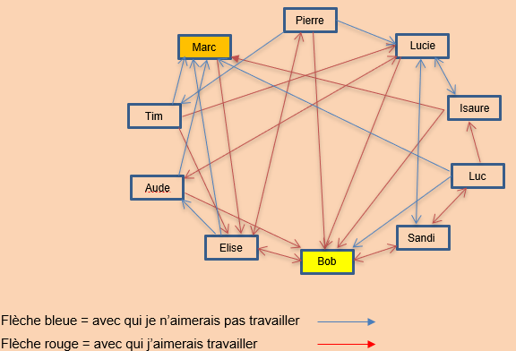
4. Organiser et gérer une réunion de groupe
Le sociogramme
Les relations d’attirance sont ensuite représentées entre deux personnes par un trait de couleur et les relations de rejets par un trait d’une autre couleur.

